Slide 1
天 体 力 学 基 础
南京大学天文系 仙II-514 2013.03-06
天文与空间科学学院 303
8968 6352
zhouly@nju.edu.cn

Slide 2
教材和参考书
教材：
《天体力学基础》讲义，周济林编著
主要参考书：
易照华：天体力学基础，南京大学出版社，1993
C.D. Murray & S.F. Dermott: Solar System Dynamics, Cambridge University Press, 1999
A.E. Roy: Orbital Motion, Adam Hilger Ltd., 1978

Slide 3
课程内容
天体力学发展史、研究内容、研究方法
万有引力定律与二体问题
三体问题、限制性三体问题
受摄二体问题和摄动理论
天体运动中的共振现象
天体运动中的混沌现象

Slide 4
课程考核
作 业 20%
期中考试 30%
期末考试 50%

Slide 5
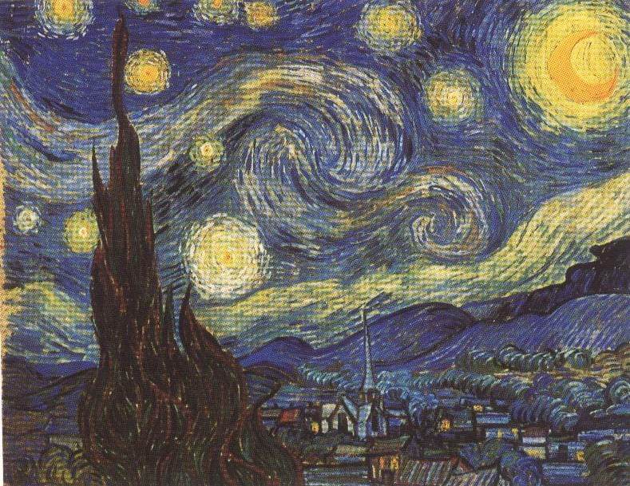
天体力学基础
第一章
绪 论

Slide 6
第一章 绪论
什么是天体力学？
天体力学是研究天体的力学运动和形状的学科。
天体：太阳系自然天体、各级恒星系统、太阳系外恒星-行星系统、人造天体等等
力： 万有引力、相对论引力、以及其它影响天体运动的力
运动：天体质心在空间的移动及绕质心的转动
形状： 天体内部的密度分布结构
Notes:
质量、位置、时间、力，其概念和测量，为不言自明的公理。
天体力学不包括极小尺度的.
天体往往被简化为质点……但也不一定。

Slide 7
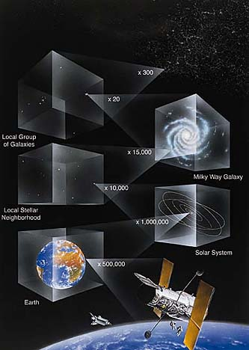
什么是天体力学
按照研究内容分类：
天文学史
天体测量
天体力学
天体物理

Slide 8
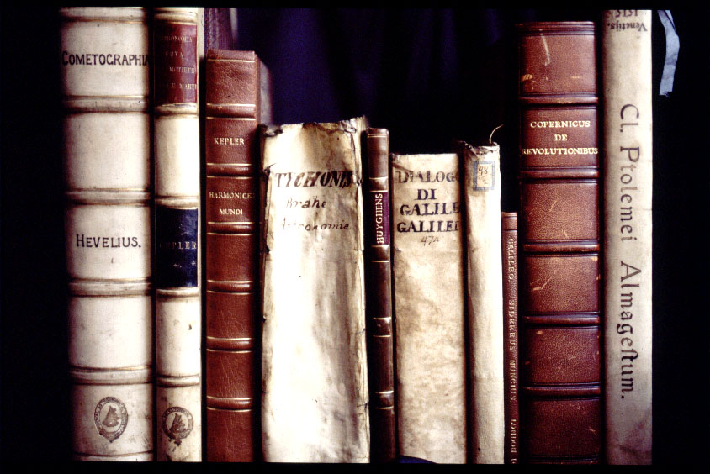
第一章 绪论
天体力学发展简史
Notes:
Johannes Hevelius （1611-1687）《彗星星表》，波兰人，月球地形观测奠基者（46米长～～～望远镜）；
Johannes Kepler （1571-1630）1：？ 2：《Harmonices Mundi》宇宙的和谐
Tycho Brahe(1546-1601) 《Astronomiae instauratae mechanica》
Christiaan Huygens（1629-1695）
Galileo（1564-1642） 对话

Slide 9
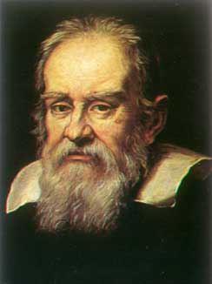
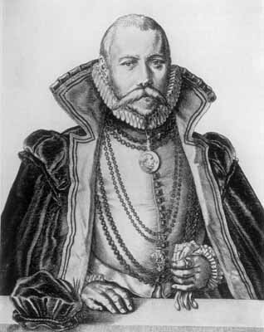
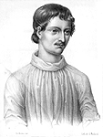
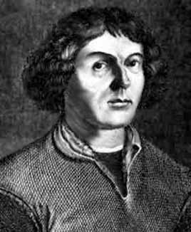
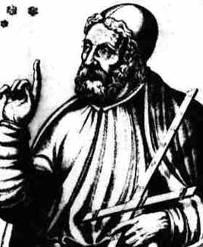
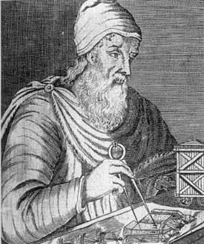
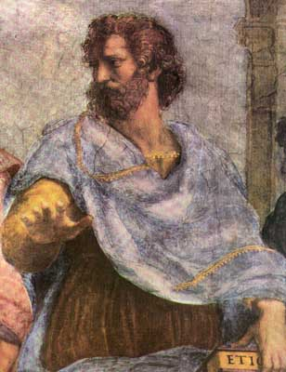
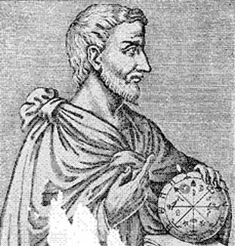
天体力学发展简史: 16世纪之前
伽利略, 1564-1642
第谷, 1546-1601
布鲁诺,1548-1600
哥白尼, 1473-1543
托勒密85-165
阿基米德 -202BC
亚里士多德384-322BC
毕达哥拉斯约500BC

Slide 10
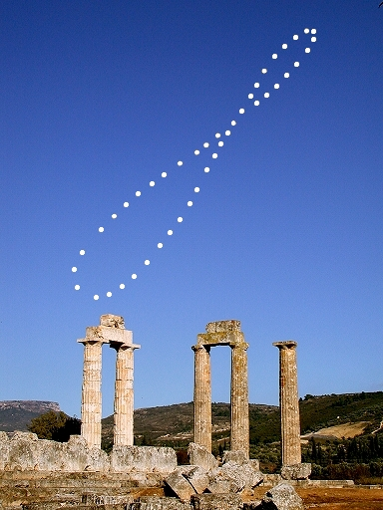
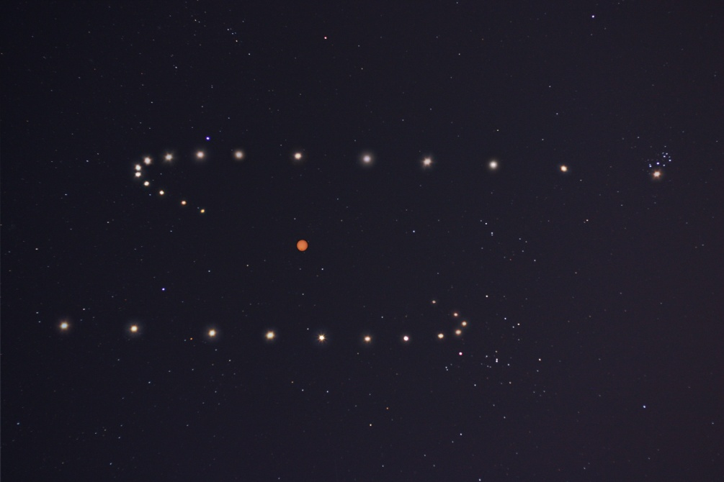
天体力学发展简史: 16世纪之前
通过观测天体的视运动来研究天体运行的规律
Venus 2004
Sun 2003

Slide 11
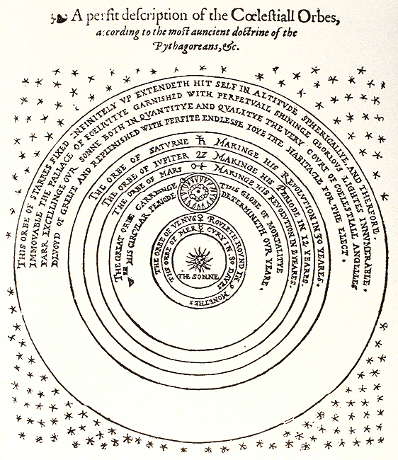
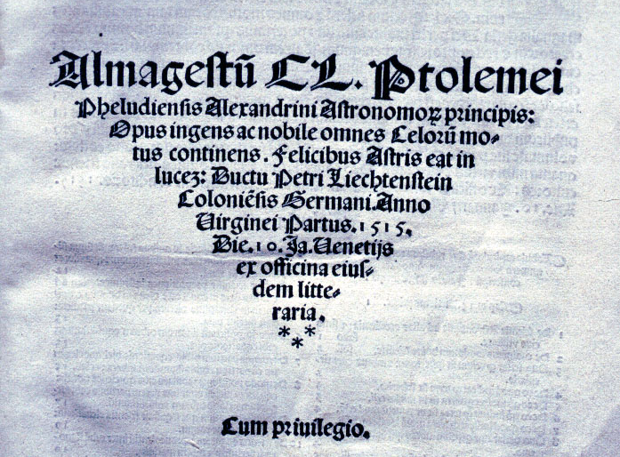
Pythagoras的宇宙模型
天体力学发展简史: 16世纪之前
地球绕轴自转，并与其它行星及太阳一起围绕“中心火”(central fire)运转。
地球有一个我们看不见的伴星(dark counter-Earth)。

Slide 12
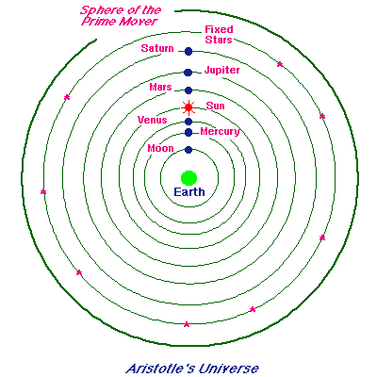
Aristotle的模型
天体力学发展简史: 16世纪之前
宇宙由 55个同心的水晶球壳构成，天体在这些球壳上按照不同的角速度转动，地球位于中心。
最外层有“恒动”的天穹，它带动所有这些水晶球壳转动。

Slide 13
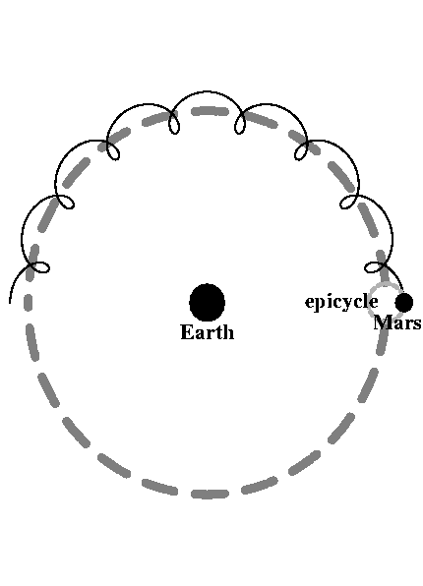
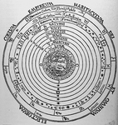
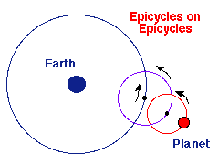
Ptolemy的宇宙
天体力学发展简史: 16世纪之前
本轮和均轮，用了1400年！

Slide 14
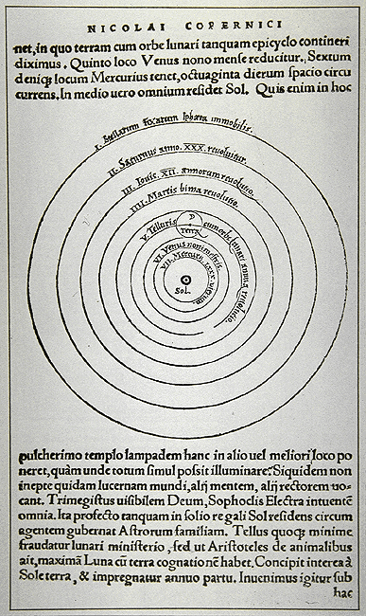
Copernicus 的宇宙
天体力学发展简史: 16世纪之前
哥白尼只能在他死后出版其著作

Slide 15
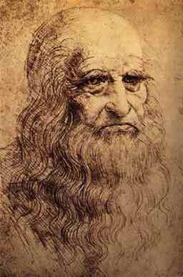
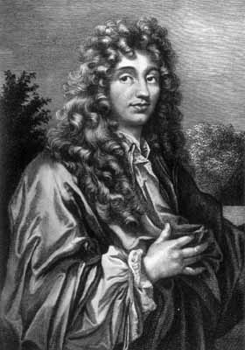
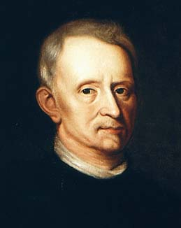
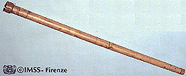
力学开始萌芽
天体力学发展简史: 16世纪之前
L. da Vinci 1452-1519
G. Galileo 1664-1642
C. Huygens 1629-1695
R. Hooke 1635-1703
力的存在
力学基本量 发明望远镜
圆周运动的离心力的表达式
行星运动是“原始力”与太阳引力的作用

Slide 16
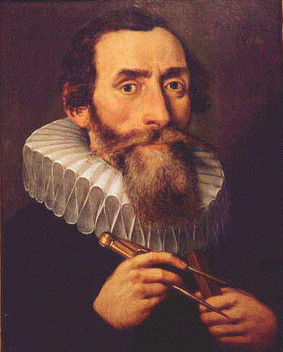
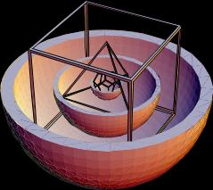
天体力学发展简史: Kepler到Newton
火星、木星、土星轨道
每颗行星都在一个球壳内运动，球壳之间以正多面体分隔
6颗行星由5个球壳相互分离开来
球壳的厚度至关重要
正多面体的排列次序至关重要
J. Kepler 1571-1630
Notes:
Each planet moves in a shell separated from next by regular polyhedron
Six planets separated by five shells
Thickness of shell is important
Ordering of polyhedra is important

Slide 17
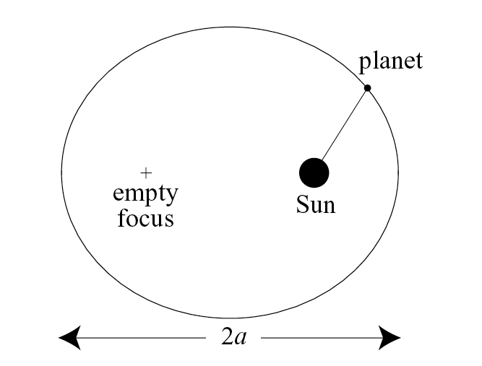
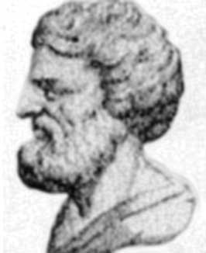
Kepler第一定律
天体力学发展简史: Kepler到Newton
行星绕太阳的轨道为椭圆，太阳位于椭圆的一个焦点上

Slide 18
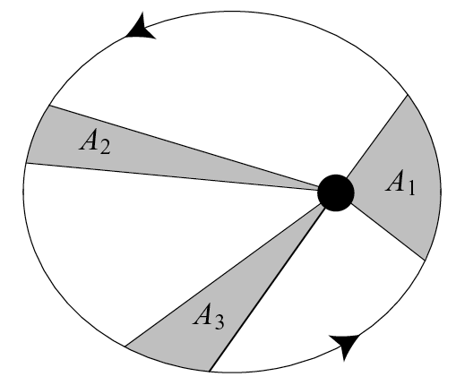
Kepler第二定律
天体力学发展简史: Kepler到Newton
行星向径在相等时间内扫过的面积相等.

Slide 19
Kepler第三定律
天体力学发展简史: Kepler到Newton
行星绕太阳运动的周期平方与轨道椭圆半长径的立方成正比
T₁²/ T₂² =a₁³/ a₂³ 或 T²=k.a³
周期 T
T
2
a
3
半长径 a
地球
1
1
1
1
金星
0.61521
0.37848
0.37840
0.7233
木星
11.86
140.66
140.84
5.2028
天王星
164.82
27,165.6
27,165.0
30.061
水星
0.24085
0.058009
0.058005
0.3871

Slide 20
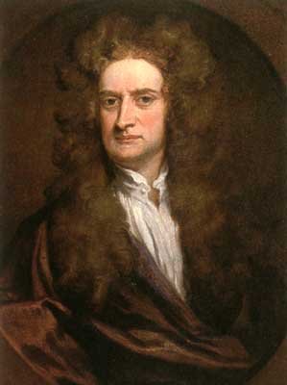
Newton (1642~1727)
天体力学发展简史: Kepler到Newton
幸运的牛顿，快乐的科学之子。对他而言大自然是一本翻开的书，他可以毫不费力地读懂上面的每个字。
——阿尔伯特·爱因斯坦
我只是站在巨人的肩膀上······
——伊萨克·牛顿

Slide 21
平方反比律
天体力学发展简史: Kepler到Newton
早在1665年前后，牛顿就“得出结论，维系行星在轨道运行的力，一定与它们距旋转中心的距离的平方成反比”。
1684年，埃德蒙·哈雷(Edmond Halley)提出，行星与太阳之间的引力与它们的距离的平方成反比；罗伯特·胡克(Robert Hooke)立即据此“断定，根据这一理论，可以证明所有天体运动定律”；同时，名建筑师克里斯托弗·雷恩(Christopher Wren)也声称得到了同样的结论。但他们都不能给出数学证明。
1684年8月，哈雷去三一学院拜访了牛顿。牛顿不假思索的告诉哈雷，根据他的计算，在平方反比力的作用下，行星的轨道是椭圆。
1684年11月，牛顿发表了《论公转体之运动》(De Motu Corporun in Gyrum)，从数学上完整地证明了上述结论。
1687年，在哈雷的帮助下，牛顿出版了完整的三册《自然哲学的数学原理》。

Slide 22
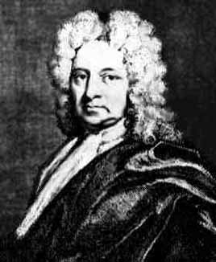
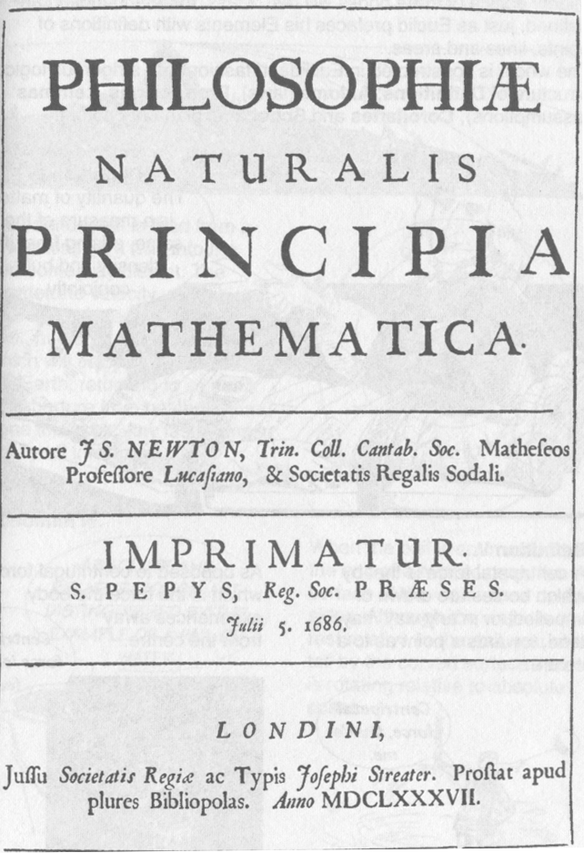
自然哲学数学原理
天体力学发展简史: Kepler到Newton
埃德蒙·哈雷
Edmond Halley
1656-1742
哈雷担任了编辑，并资助了这部伟大的著作的出版
他毫不吝啬地赞美这部书：
凡夫俗子第一次接近了诸神

Slide 23
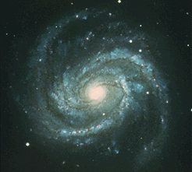

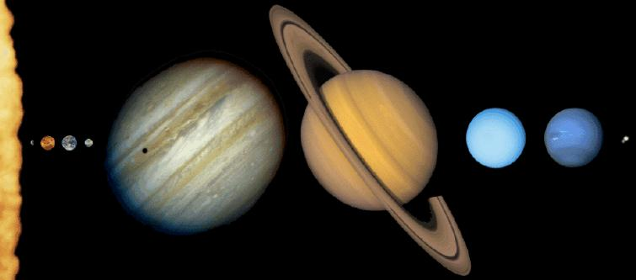
万有引力定律
天体力学发展简史: Kepler到Newton
所有事物，从原子到星系，都遵循这一不变的定律，它是人类提出的最简单又最深奥的思想。

Slide 24
牛顿运动三定律
天体力学发展简史: Kepler到Newton
Bodies remain in a state of rest or uniform motion unless acted upon by a force
The force experienced by a body is equal to the rate of change of momentum
To every action there is an equal and opposite reaction

Slide 25
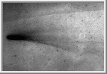
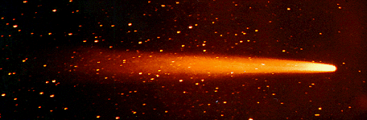
天体力学发展简史:万有引力定律的验证
哈雷彗星
牛顿曾论证彗星的轨道是抛物线，太阳在这个抛物线的焦点上。
哈雷以万有引力定律为基础计算了历史上24颗彗星的抛物线轨道。
哈雷发现，1682年出现的彗星轨道与1607年、1531年出现的彗星的轨道非常相似。
哈雷推测这三颗彗星实际上是同一颗彗星周期性的回归。
因此哈雷断言彗星的轨道实际上是很扁很长的椭圆。
哈雷计算了这颗彗星的椭圆轨道，并做出了预言。

Slide 26
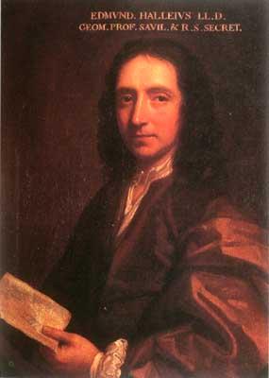
天体力学发展简史:万有引力定律的验证
哈雷彗星
根据计算，哈雷预言：这颗彗星将会在1758年回归，前后误差一年。
1758年的圣诞节，也即哈雷死后16年，乔治·帕里什观测到了这颗彗星。
从此，这颗彗星被称为“哈雷彗星”。
此后，哈雷彗星又在1834、1910、1986年出现了三次。

Slide 27
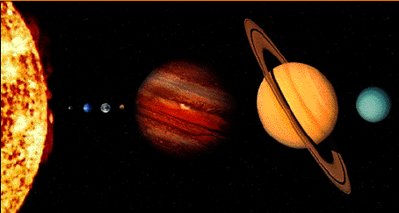
天体力学发展简史:万有引力定律的验证
海王星
1781年人们发现了天王星
编制木星、土星和天王星历表时，人们发现木星、土星的观测资料与理论计算符合得很好，但对天王星，两者符合很差。
?
天王星
水星
金星
地球
火星
木星
土星
……

Slide 28



天体力学发展简史:万有引力定律的验证
海王星
剑桥天文学家J.C. Adams认为天王星的轨道外面还有一颗未知的行星,正是它的摄动造成了天王星的“奇异”运动
Adams经过两年的努力于1845年9月算出了这颗未知行星的轨道
法国天文学家U.J. Le Verrier也独立的计算出了这颗神秘行星的位置
1846年，人们在Adams和Le Verrier预言的位置看到了这一颗新的行星：海王星

Slide 29
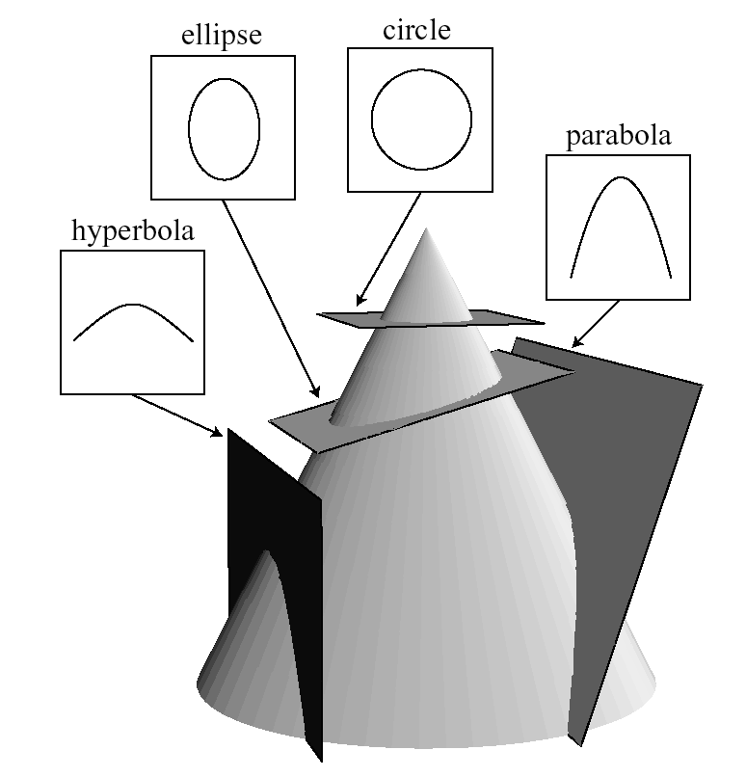
天体运动方程
天体力学发展简史: N体问题
N=2 时问题完全解决
Johann Bernoulli(1667-1748)首先给出完整数学解答(1710)

Slide 30
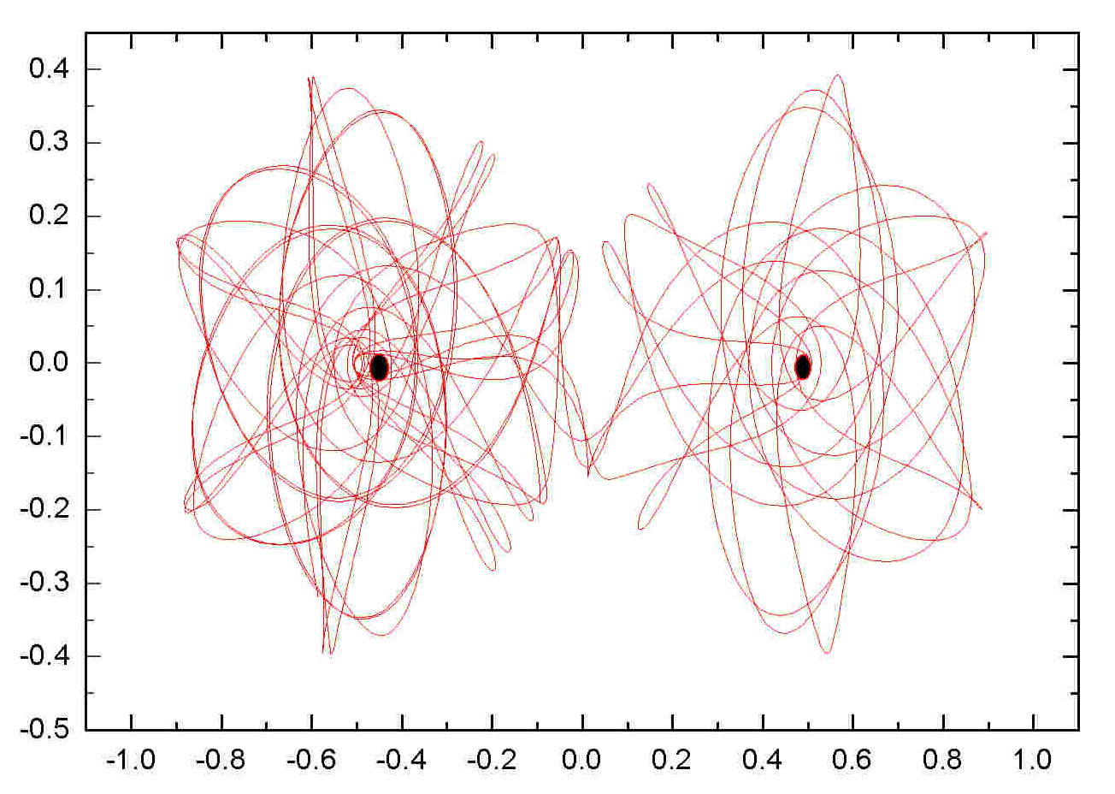
天体力学发展简史: N体问题
N≥3 时，找不到足够的首次积分，不能给出解析解
解决的方法：
继续寻找全局解
寻求近似方法
牛顿有一次曾经说过，解答三体问题引起了他的头疼，他的治疗方法就是在头上拴一根布条，再把一根布条插进去扭个不停，直到血液循环减弱，头痛缓解。牛顿终究未能解决三体问题。

Slide 31
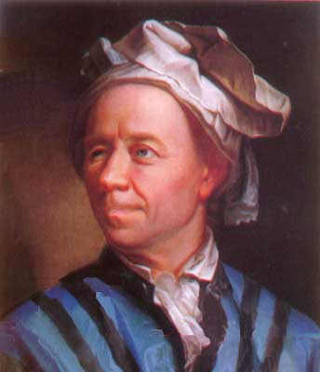
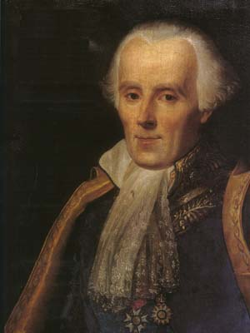
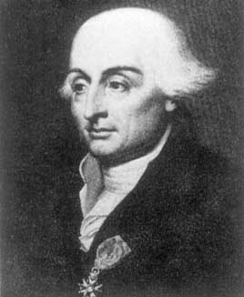
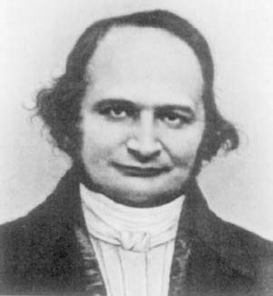
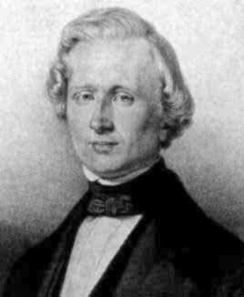
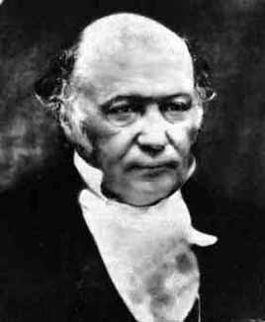
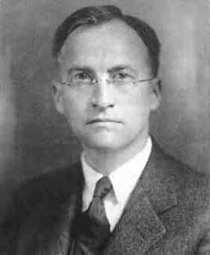
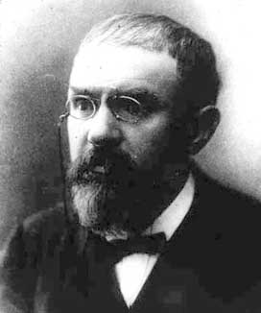
天体力学发展简史: N体问题
Euler
Laplace
Lagrange
Jacobi
LeVerrier
Hamilton
Birkoff
Poincaré

Slide 32
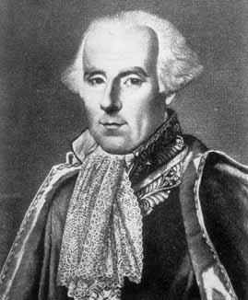
天体力学发展简史: N体问题
十八世纪中到十九世纪随着数学分析、分析力学的发展
L. Euler (1707-1783)
A.C. Clairaut (1712-1765)
J. D’Alembert (1717-1783)
J.L. Lagrange (1736-1813)
P.S. Laplace (1749-1827)
拉普拉斯1799-1825年间出版了5卷16册《天体力学》
“用万有引力定律研究太阳系及宇宙里类似系统中的固体和流体的平衡和运动理论，组成了天体力学”
形成了天体力学摄动理论

Slide 33
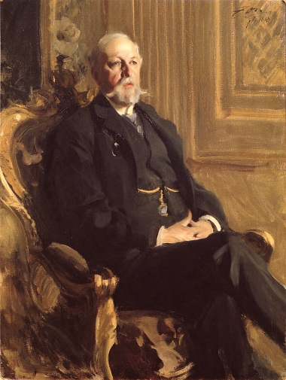



天体力学发展简史: N体问题
1885年，瑞典数学杂志Acta Mathmatica Vol.7,通告悬赏问题：
为庆祝瑞典和挪威国王Oscar二世1889年的60岁生日，悬赏2500克郎（教授半年薪水）和一块金牌，参与竞争者应于1888年6月1日前寄给主编。
评审：Weierstrass, Hermite, Mittag-Leffler（主编）
King Oscar II
Prize Question 对于任意一个N质点系统，质点间根据牛顿定律相互吸引，假设其中任意两点都不会碰撞，将每个质点在所有时间的解表示成一个由已知函数项构成的、一致收敛的级数。
Notes:
有几个问题供选择（数学问题），此处列出最终获奖的一个。

Slide 34
天体力学发展简史: N体问题
一些“花边”
该奖项在Acta上以德文和法文刊出，同时在Nature上以英文以及其他文字在另外一些期刊上公布。参与竞争的，包括：
Kronecker
Incensed at the fact that he was not chosen for jury. In reality, probably, more upset about Weierstrass being chosen. Publicly criticized the contest as a vehicle to advertise Acta
Poincaré
Student of Hermite. Chose the 3 body problem
Paul Appell
Student of Hermite. Chose his own topic
Guy de Longchamps
Arrogantly complained to Hermite because he did not win
Jean Escary
Professor at the military school of La Fléche
Cyrus Legg
Part of a “band of indefatigable angle trisectors”
Notes:
Incense 激怒、大怒
Arrogantly，傲慢地

Slide 35

天体力学发展简史: N体问题
The Winner
庞加莱提交了一份158页的论文，评审难以理解其中的数学。他应主编要求又提交了93页的说明。
H. Poincare (1854-1912)的工作获奖：
证明不存在更多的首次积分；一般情况下级数不收敛
KAM定理：
A.N. Kolmogorov 提出级数收敛的方法(1954)
V.I. Arnold 证明适当条件下收敛的级数解存在
J.K. Moser 对扭转映射得到类似结论
形成天体力学定性理论
“It must be acknowledged, that in this work, as in almost all his researches, Poincaré shows the way and gives the signs, but leaves much to be done to fill the gaps and complete his work. Picard has often asked him for enlightenment and explanations and very important points in his articles in the Comptes Rendes, without being able to obtain anything, except the statement: ‘It is so, it is like that’, so that he seems like a seer to whom truths appear in a bright light, but mostly to him alone…”.- Hermite
Notes:
庞加莱在获奖工作中给出了限制性三体问题，并给出了它的解。

Slide 36
天体力学发展简史:近现代发展
二十世纪初观测技术和精度的提高促使摄动理论发展、形成历书天文学、大行星与月球运动理论
二十世纪中叶计算机的出现和非线性科学的兴起又导致了天体力学数值方法和非线性天体力学的发展
空间探测的开展带来天文动力学，大大扩展了天体力学研究内容

Slide 37




天体力学发展简史:近现代发展
非线性天体力学和相对论天体力学

Slide 38
天体力学的次级学科
摄动理论
分析方法研究受摄运动
定性理论
存在性和稳定性、全局图像等
数值方法
计算方法的收敛性、稳定性
历书天文
编算星表、年历，预报天象
天体形状和自转
天体自转时的平衡形状、稳定性及自转轴变化
天文动力学
人造天体动力学、星际航行动力学

